Slide 1
8.1.2 三角形的内角和
王玉伟 海南省海口市演丰中学

Slide 2
复习回顾
三角形的高、中线以及角平分线
线段
三角形
角
三角形的内角和为180°

Slide 3
动手实验
问题 1 在小学我们已经知道任意一个三角形的三个内角的和等于 180°,你还记得是怎么发现这个结论的吗？
问题 2 请大家利用手中的三角形纸片进行剪切和拼接，看看有哪些好方法？

Slide 4
可以将其中两角剪下并移至另一顶点处拼接成一个角.
将三角形纸片分别按下面方法进行剪拼、折叠等操作，你能发现什么？
剪拼法

Slide 5
锐角三角形
折叠法
1
1
2
3
钝角三角形
1
1
2
2
3
3
直角三角形
折叠三角形纸板，可以把它的三个角拼成一个角.
三角形的三个内角拼到一起恰好构成一个平角.

Slide 6




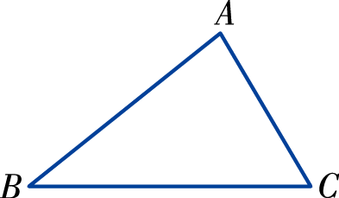

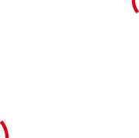

验证推理
三角形的内角和180°
已知：
求证：
1
2
证明： 如图，经过 一顶点 A 作直线 B'C' ，使得 B'C'∥BC.

Slide 7
三角形内角和定理
三角形的内角和等于180°.
符号语言：
A
在△ABC中，
∠A+∠B+∠C=180°
B C

Slide 8
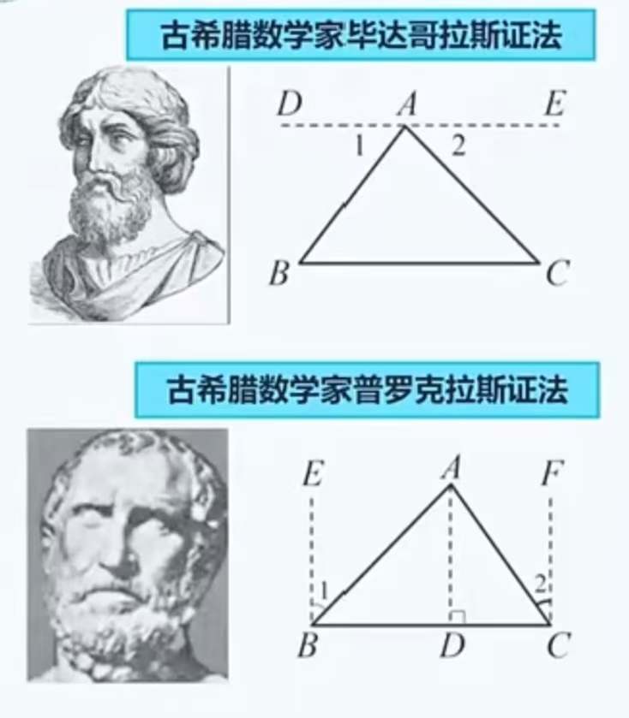
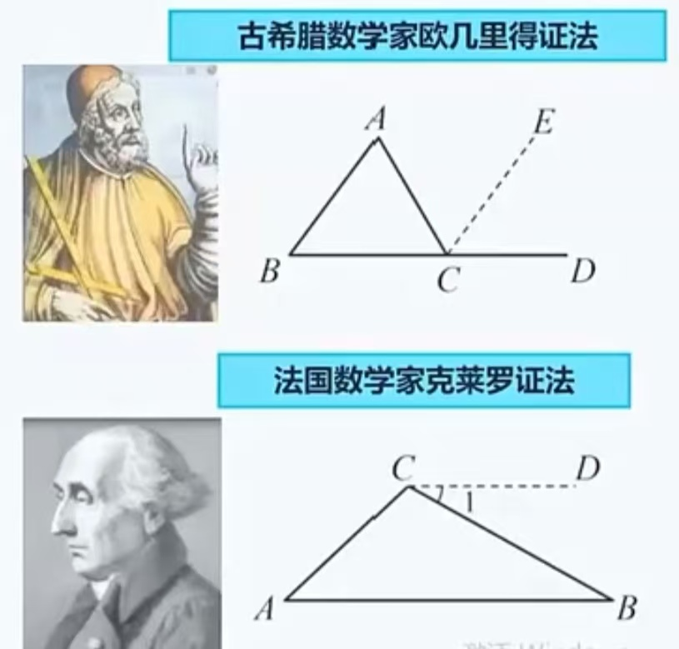
在数学中最令我欣喜的，是那些能够被证明的东西
—罗素

Slide 9
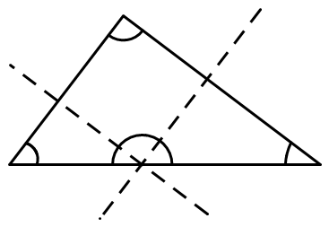
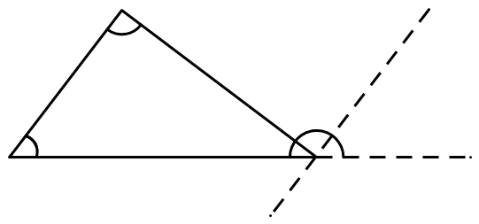

思考：多种方法证明三角形内角和等于180°的共同之处是什么？
A
A
A
m
l
l
D
1
1
4
5
2
3
5
2
4
6
3
B
C
B
C
B
C
P
E
借助的平行线“移角”的功能，将三个角转化到一个平角上.

Slide 10
典例精析
例1 在 △ABC 中， ∠A 的度数是 ∠B 的度数的 3 倍，∠C 比 ∠B 大15°，求 ∠A，∠B，∠C 的度数.
解: 设 ∠B 为 x°，
则 ∠A 为(3x)°，
∠C 为 (x ＋15)°
依题意得：(3x)°＋x°＋(x＋15)°＝180°.
方程思想.
解得 x ＝ 33.
∴ (3x)°＝ 99°， (x+15)°＝ 48°.
答：∠A=99°，∠B=33°，∠C =48°.

Slide 11
例2.如图，AD 是△ABC 的高，∠B= 36°，
∠C= 76°，则∠DAC 的度数为 ，你还能得到哪些角的度数？
A
B D C
思考：由此，你可以得到直角三角形除直角外，另外两个锐角有什么性质呢？

Slide 12

归纳总结
A
直角三角形的性质
直角三角形的两个锐角互余．
符号语言：
∵在 Rt△ABC 中，∠C = 90°，
∴∠A +∠B = 90°．
B
C
直角三角形的表示：直角三角形可以用符号“Rt△”表示，直角三角形 ABC 可以写成 Rt△ABC．

Slide 13

问题 2：有两个角互余的三角形是直角三角形吗？
如图，在△ABC中， ∠A +∠B=90° ， 那么△ABC是直角三角形吗？
A
∵在△ABC中，∠A +∠B +∠C=180°，又 ∵∠A +∠B=90°，
∴∠C=90°.
即△ABC是直角三角形.
B
C

Slide 14
归纳总结
直角三角形的判定定理
有两个角互余的三角形是直角三角形.
符号语言：
∵在△ABC 中，∠A +∠B =90°，
∴ △ABC 是直角三角形．
A
B
C

Slide 15
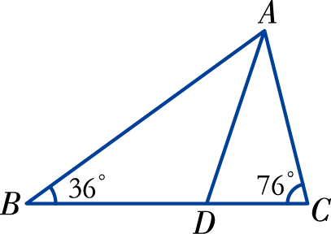
变式训练
1. 如图，AD 是△ABC 的角平分线，∠B= 36°，
∠C= 76°，则∠DAC 的度数是多少？
2.在△ABC 中，已知AD 是△ABC 的高，∠B= 36°，∠DAC=15°，则∠BAC的度数为 .

Slide 16
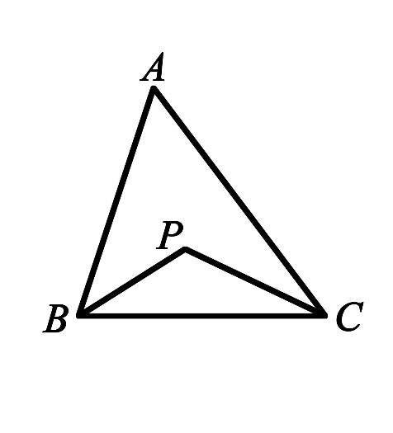
拓广探索题
1.如图，在△ABC中，BP平分∠ABC，CP平分∠ACB，
（1）若∠ABC=50°∠ACB=60°，求∠BPC的度数．
（2）若∠A=120°，求∠BPC的度数．
（3）若∠A=α，求∠BPC与α的关系.

Slide 17
拓广探索题
2.当三角形中一个内角β是另外一个内角α的0.5倍时，我们称此三角形为“友好三角形”．如果一个“友好三角形” 中有一个内角为54°，那么这个“友好三角形”的“友好角α”的度数为（ ）。

Slide 18
课堂小结
1、通过本节课的学习，你有哪些收获？
2、你是怎样找到证明三角形内角和定理的思路的呢？
3、通过本节课学习的探究过程，你认为哪些同学的哪些品质值得我们学习？

Slide 19
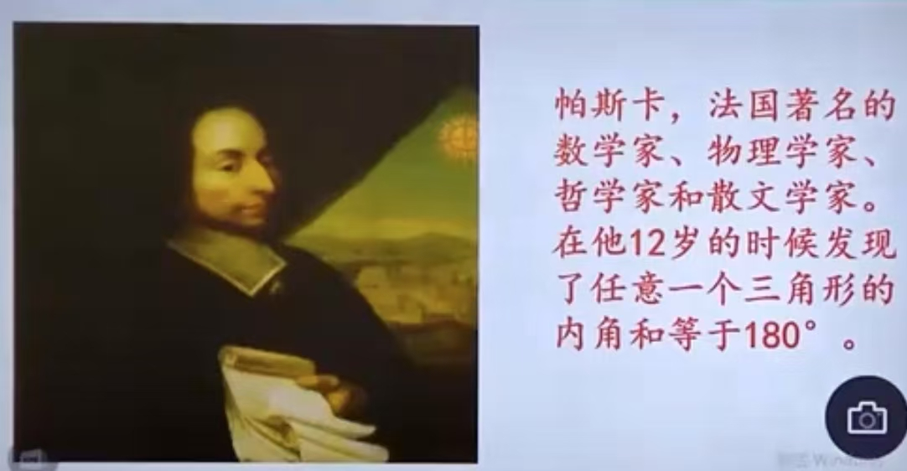

Slide 20


Slide 21

作业
1. 如图，∠C =∠D = 90°，AD，BC 相交于点 E. ∠CAE 与 ∠DBE 有什么关系？为什么？
C
D
E
2.在△ABC中，∠B-∠A-∠C=50°，则∠B的度数为（ ）。
A
B
3.在△ABC中，两个内角的度数分别为x和y，且
判断三角形的形状.

